Slide 1
Reunión Nacional Académica 2015
Campaña Nacional de alfabetización y abatimiento del rezago educativo
Avances de las acciones educativas
Puebla, Pue.
23 de septiembre de 2015

Slide 2
¿Qué significa alfabetizarse?
La persona en su proceso de aprendizaje…
Se revalora y mejora su autoestima
Se sobrepone a condiciones de fracaso educativo
Reformula y diversifica formas de comprender, interpretar y significar su realidad
Aprende nuevos procedimientos para manejar lenguajes simbólicos
Reconoce y usa convenciones (lectura - escritura – matemáticas)
Mejora su participación, ejerce relaciones de equidad
Es preciso crear contextos que favorezcan la aplicación de los aprendizajes y la continuidad educativa.
Se requiere asegurar el cumplimiento de los llamados factores de éxito.

Slide 3
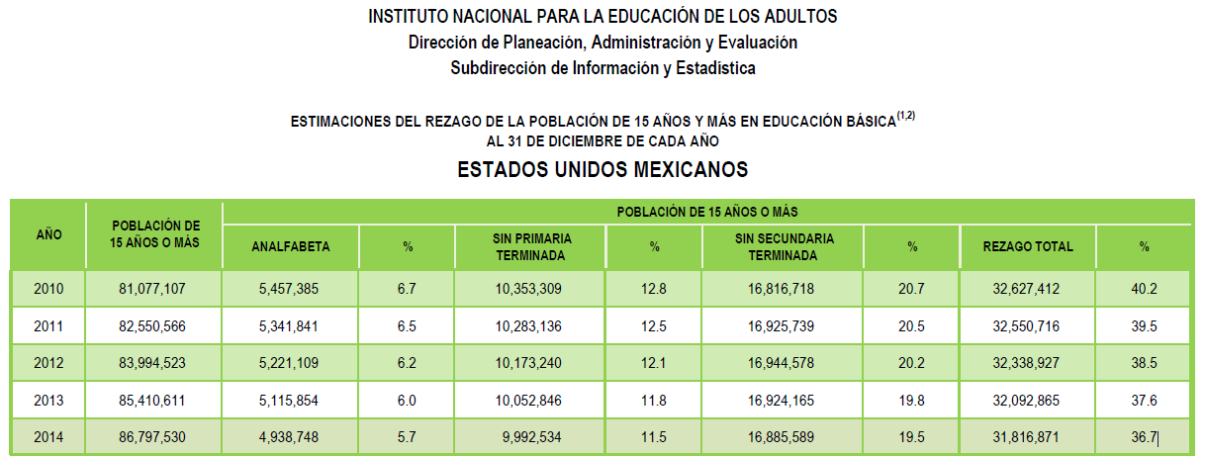
Rezago educativo

Slide 4
Rezago / Logros
Año | Alfabetización | Inicial | Primaria | Secundaria
2013 | 87,806 | 111,695 | 192,832 | 462,143
2014 | 184,351 | 120,060 | 197,549 | 469,135
2015 * | 185,948 | 148,009 | 135,961 | 319,662
2015 | 392,000 | 294,490 | 354,400 | 502,000
2016 | 550,000 | 382,560 | 432,676 | 538,133
2017 | 550,000 | 479,280 | 506,876 | 553,533
2018 | 461,768 | 317,010 | 535,000 | 560,600
Totales | 2,225,925 | 1,705,095 | 2,219,332 | 3,085,544
Logros
* Enero a agosto 2015
Metas

Slide 5
Seguimiento a educandos en atención La palabra
Iniciamos el año con 216,617 educandos en atención
De enero a agosto de 2015 se han vinculado 370,942 educandos al módulo La palabra
Descontando los educandos alfabetizados, deberíamos tener 414,548 educandos en atención
Continúan en atención 315,630 educandos
El 24% se desvinculó por Inactivos, Bajas o Desvinculaciones manuales

Slide 6
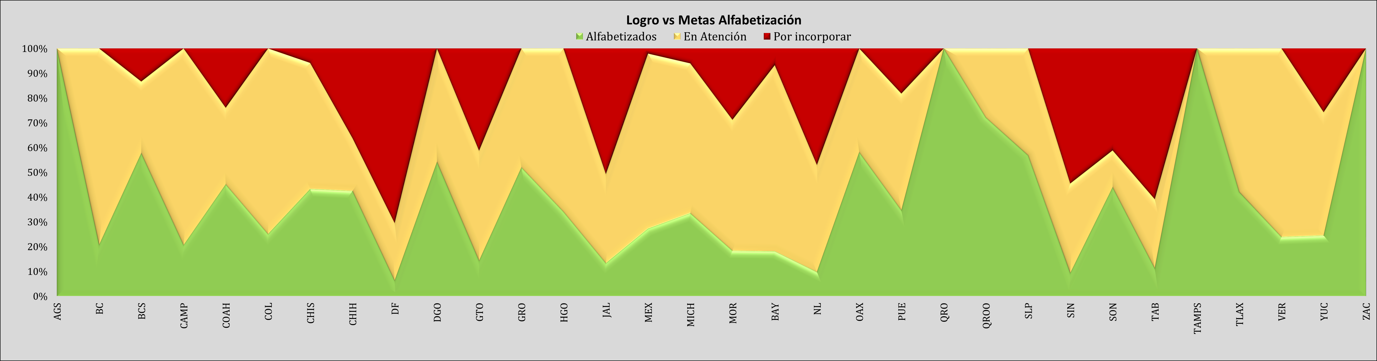
Meta, Logro y Atención
Alfabetización HH
Por incorporar
En atención
315,630
Alfabetizados
NAY
Información al cierre de agosto de 2015

Slide 7
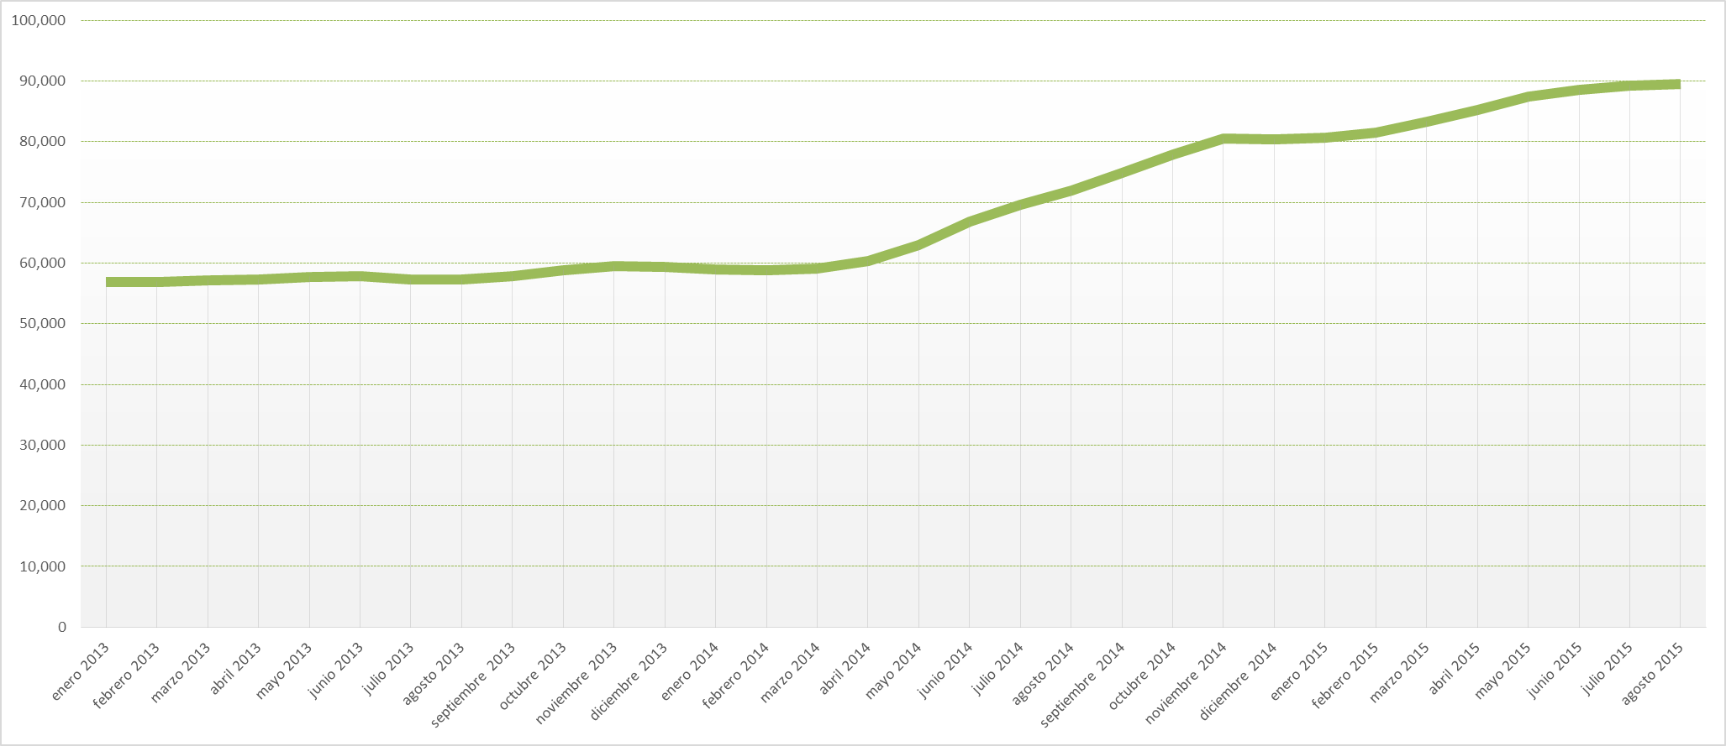
Asesores activos
En agosto de 2013 participaban 57,299 asesores
Al cierre de agosto de 2015 contamos con 89,514 asesores activos
De los asesores activos al cierre de agosto de 2015, el 61% son alfabetizadores.
El 56% se incorporó en este año

Slide 8
Asesores
Año | Alfabetización | Inicial | Primaria | Secundaria
2015 | 392,000 | 294,490 | 354,400 | 502,000
2016 | 550,000 | 382,560 | 432,676 | 538,133
2017 | 550,000 | 479,280 | 506,876 | 553,533
2018 | 461,768 | 317,010 | 535,000 | 560,600
En 2016 para para atender una incorporación de 440,000 educandos en Alfabetización en el primer semestre, necesitaríamos incorporar a más de 20 mil alfabetizadores. La misma cantidad para atender la incorporación del segundo semestre.
Además de la rotación de asesores actuales estimada en el 40%

Slide 9
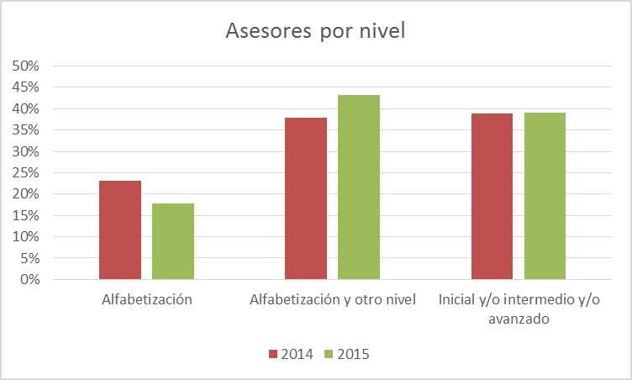
Dirección Académica
En 2014 el 23% de los asesores atendían únicamente Alfabetización
Para 2015 a aumentado el número de asesores que además de atender Alfabetización atienden también otros niveles.

Slide 10
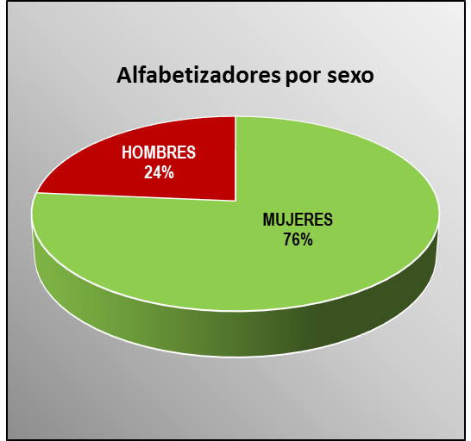
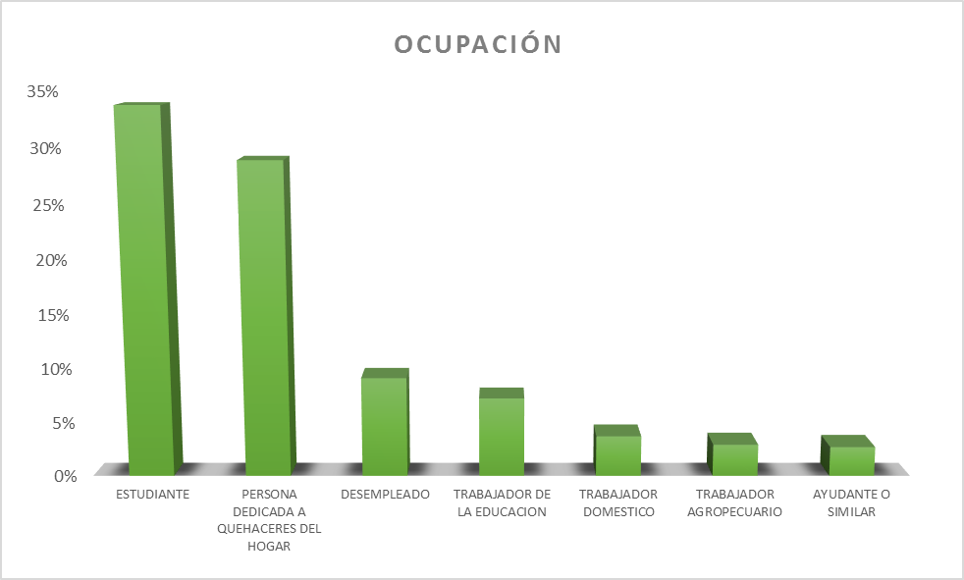
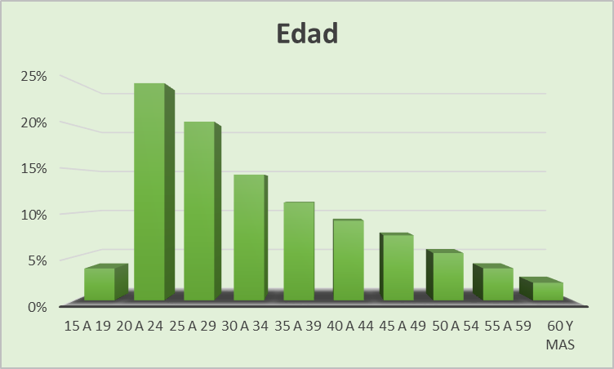
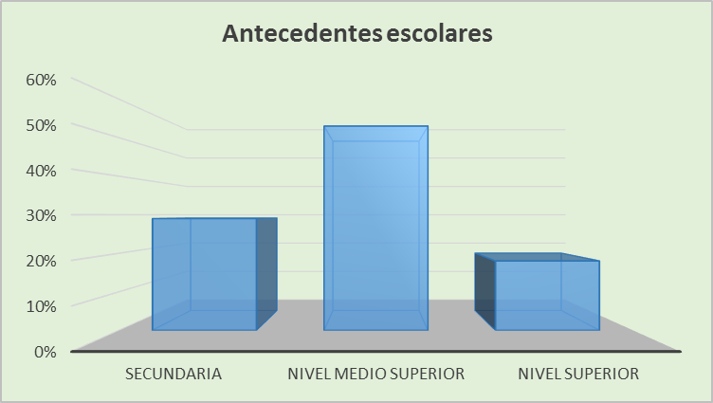
Perfil de Alfabetizadores HH

Slide 11
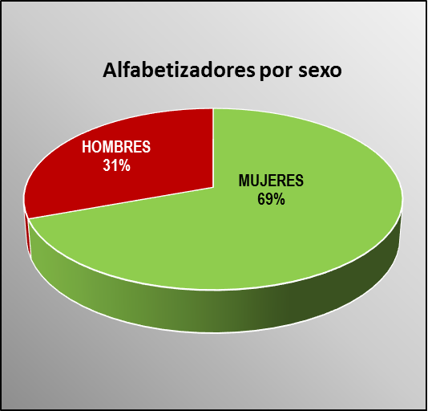
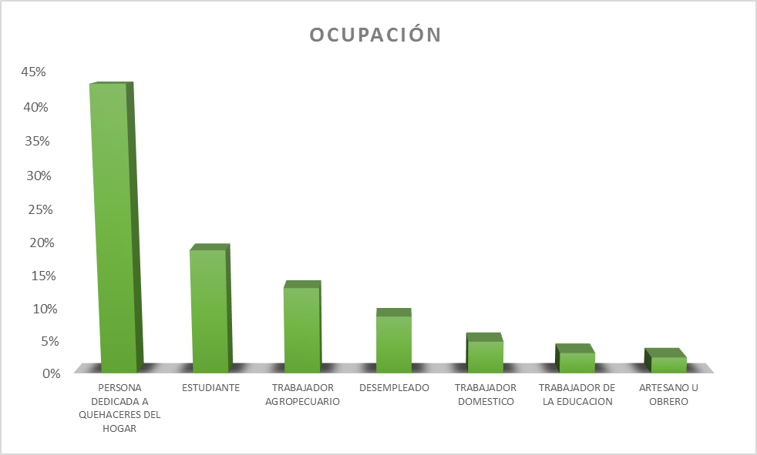
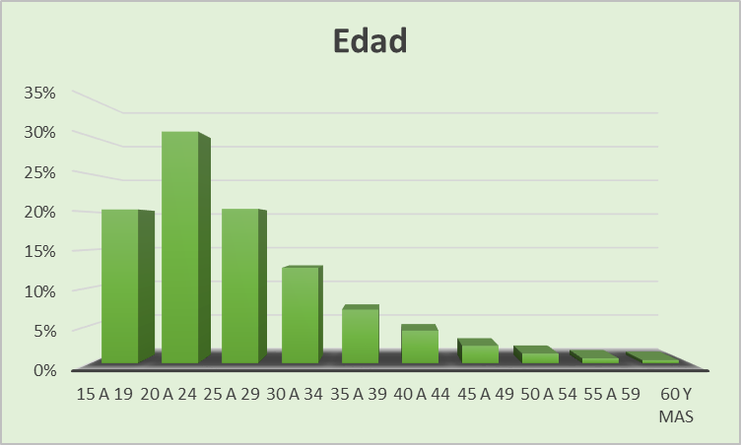
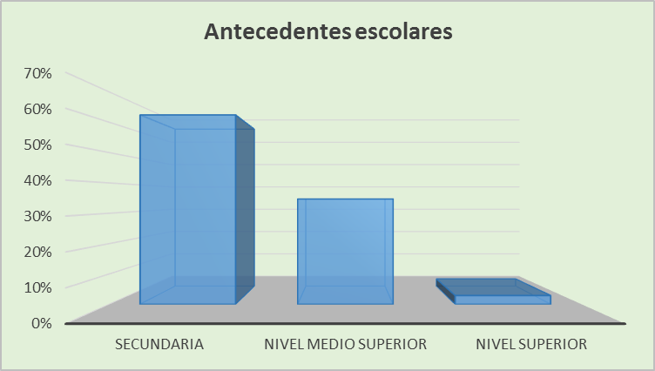
Perfil de Alfabetizadores MIB

Slide 12
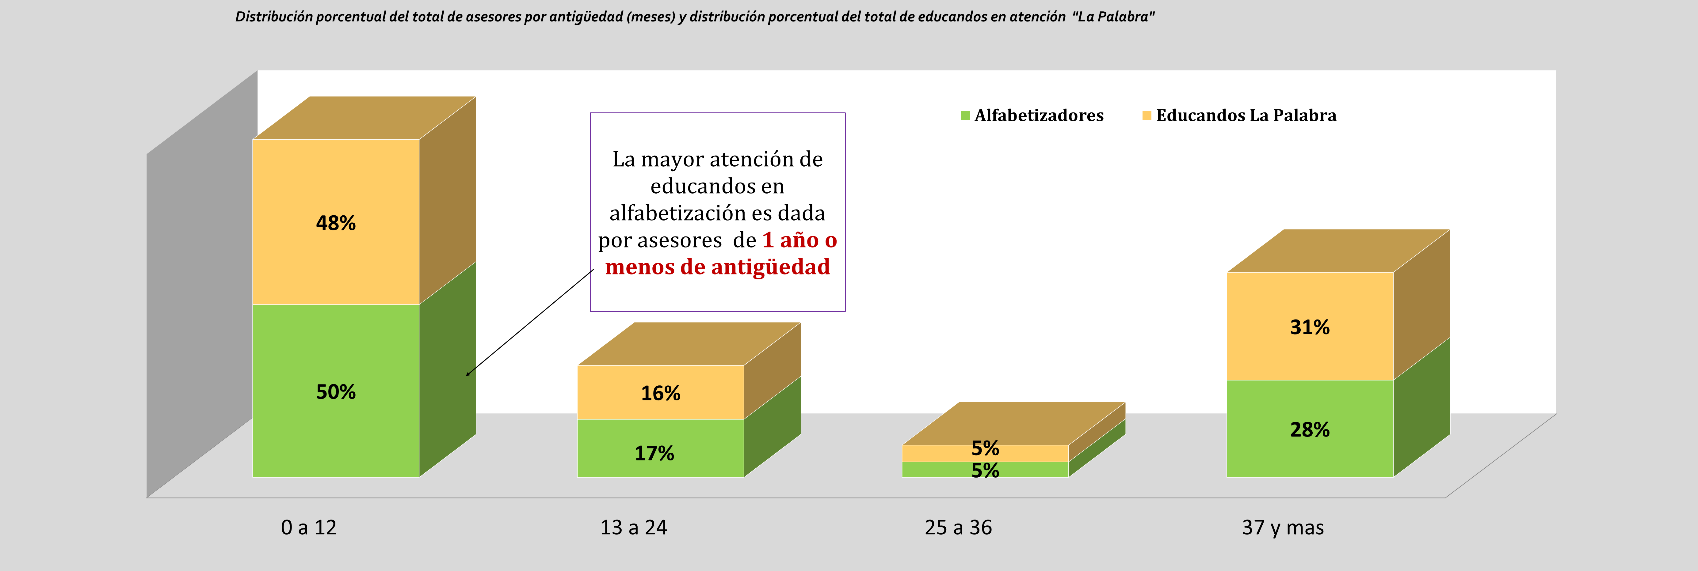
Alfabetizadores
Información al cierre de agosto de 2015

Slide 13
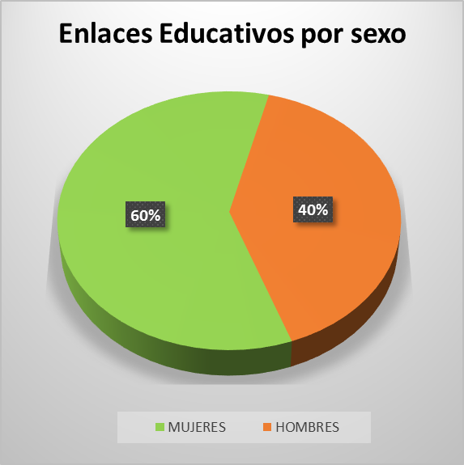
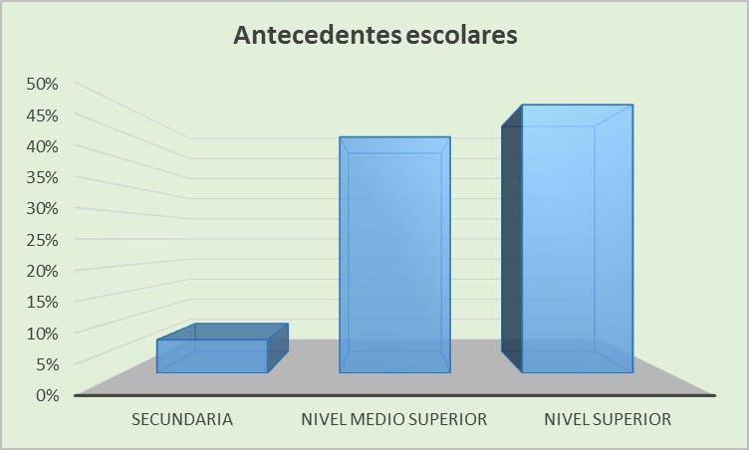
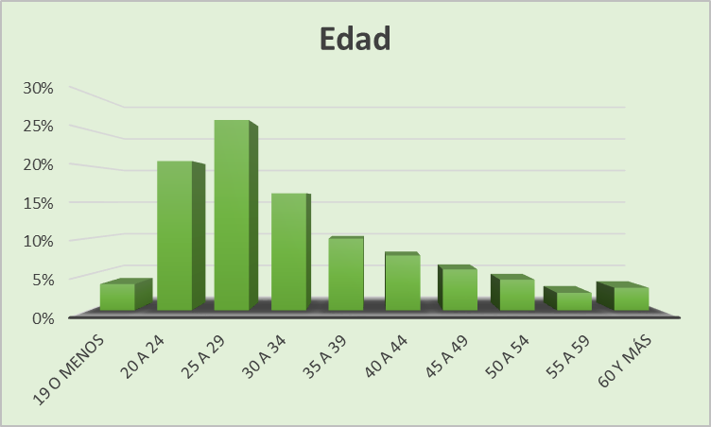
Enlaces educativos HH
Perfil de Enlaces educativos en Coordinación de zona

Slide 14
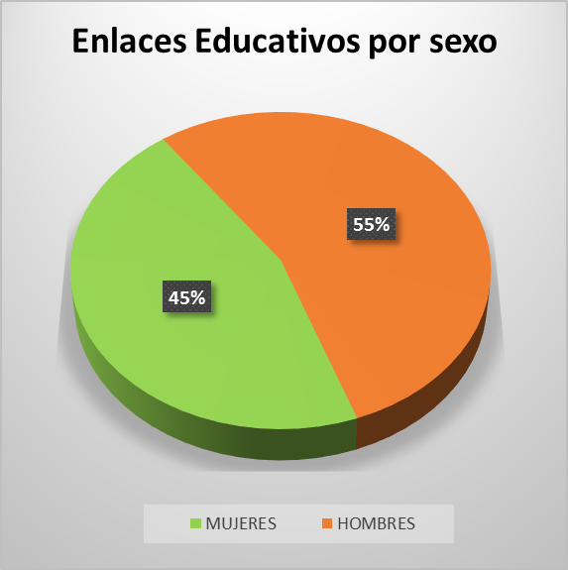
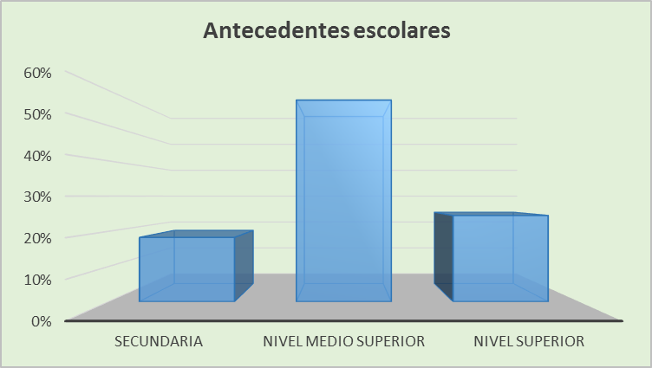
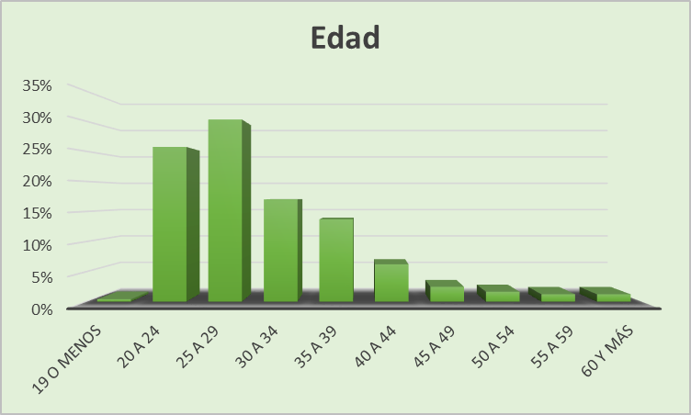
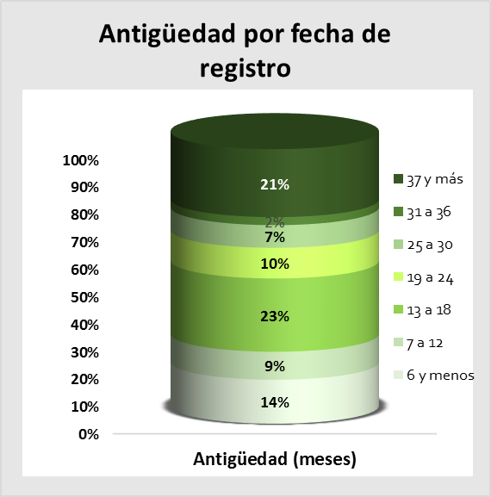
Enlaces educativos MIB
Perfil de Enlaces educativos en Coordinación de zona

Slide 15
Dirección Académica

